Slide 1
基於鱗塊形狀與空間特徵之狗鼻紋身分識別 Dog Nose-Print Identification Based on the Shape and Spatial Features of Scales
書報討論(二) 日期 : 2025/05/13
講者 : 詹永寬教授
學號 : 11363142
學生 : 蘇秀府

Slide 2
物流出貨運送管理系統
出貨排程子系統
功能：針對訂單或配送需求自動安排出貨時程。
應用：根據庫存、訂單優先順序、截止時間自動排定最適出貨順序。
技術：常用排程演算法如優先權排程（Priority Scheduling）、啟發式排程（Heuristic Scheduling）。
車輛分派子系統
功能：根據不同貨物量與目的地，自動分配適合的運輸車輛。
應用：避免車輛空跑、提升裝載率與運輸效率。
技術：運用車輛路線問題（Vehicle Routing Problem, VRP）、 AI 強化學習最佳化決策。
最短路徑排程子系統
功能：計算最短、最省時或最省油的配送路徑。
應用：優化整體運輸成本與時間。
技術：使用 Dijkstra、A*（A-star）、Floyd 演算法、整合地理資訊系統（GIS）。
IoT 感測（即時監控車輛與貨物位置）
大數據分析（預測出貨高峰）
AI/ML 模型（路線動態重排、塞車預測）
雲端平台（多據點即時協調）

Slide 3
出貨排程子系統
該菸酒代理商
有 2000 多家經銷商
有 40 幾部小貨車
僅週一至週六出貨，週日不出貨
經銷商分不同等級
不同等級經銷商，每周出貨的趟數不同
對經銷商送貨之原則：
原則一：對同一經銷商，盡量避免連續天數送貨，盡可能分散開
演算法須避免「重複集中配送」，例如：週一至週五每天都送同一間。
可設定約束條件：同一經銷商不得連續兩日以上配送。
原則二：每天送貨的經銷商家數，應盡量平均
分散人力與車輛使用負載，提升整體作業效率。
表示演算法中需做每日經銷商總數平衡。

Slide 4
原則一：對同一經銷商避免連續天數送貨
每一位經銷商的出貨安排，用一個長度為 6 的二進位字串表示一週內每天是否有送貨：
所有經銷商的出貨情況連接成為一串長字串，稱為「解字串」。
1 表示有出貨
0 表示沒出貨
000111 表示只有週四、五、六出貨。

Slide 5

原則一：對同一經銷商避免連續天數送貨
懲罰函數（避免連續送貨）
定義一個懲罰函數 $f_{d}$，當某經銷商連續多天被安排出貨時，懲罰值會上升。
$S_{1}:000111000110$
其中有一段連續的 111（長度 3）和 11（長度 2）
懲罰值計算為：$f_{d1}=3^{2}+2^{2}=9+4=13$
表示連送情況嚴重。
$S_{2}:010101010100$
出貨日完全不連續，最多只出貨一天，然後跳一天。
懲罰值計算為：$f_{d2}=1^{2}{+1}^{2}{+1}^{2}{+1}^{2}+1^{2}=5$
表示安排較為分散，懲罰較低。

Slide 6
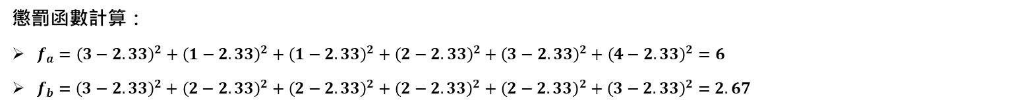
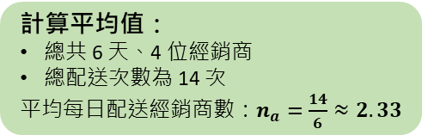
原則二：每天送貨經銷商家數，盡量平均
表 3.1 : 對經銷商之送貨排程 (a)
星期 經銷商 | 一 | 二 | 三 | 四 | 五 | 六
A | 1 | 0 | 0 | 1 | 0 | 1
B | 0 | 1 | 0 | 1 | 1 | 1
C | 1 | 0 | 0 | 0 | 1 | 1
D | 1 | 0 | 1 | 0 | 1 | 1
表 3.2 : 對經銷商之送貨排程 (b)
星期 經銷商 | 一 | 二 | 三 | 四 | 五 | 六
A | 1 | 0 | 0 | 1 | 0 | 1
B | 0 | 1 | 0 | 1 | 1 | 1
C | 1 | 0 | 1 | 0 | 0 | 1
D | 1 | 1 | 1 | 0 | 1 | 0
計算平均值：
總共 6 天、4 位經銷商
總配送次數為 14 次
平均每日配送經銷商數：$n_{a}=\frac{14}{6}≈2.33$
問題
每天配送給不同經銷商的數量若差距過大，會造成：
某些天物流壓力過高（如車輛不足、人力過載）
某些天資源閒置，導致效率低落
因此，系統需衡量每日配送量是否平均
懲罰函數計算：
$f_{a}={\left(3−2.33\right)}^{2}+{\left(1−2.33\right)}^{2}+{\left(1−2.33\right)}^{2}+{\left(2−2.33\right)}^{2}+{\left(3−2.33\right)}^{2}+{\left(4−2.33\right)}^{2}=6$
$f_{b}={\left(3−2.33\right)}^{2}+{\left(2−2.33\right)}^{2}+{\left(2−2.33\right)}^{2}+{\left(2−2.33\right)}^{2}+{\left(2−2.33\right)}^{2}+{\left(3−2.33\right)}^{2}=2.67$

Slide 7
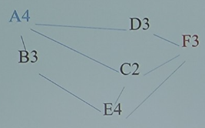
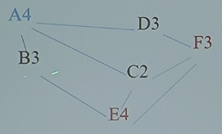
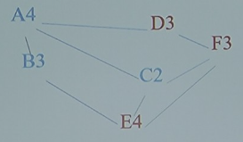
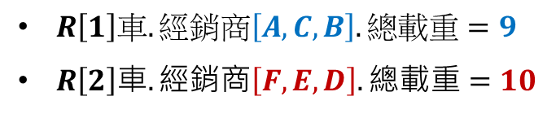
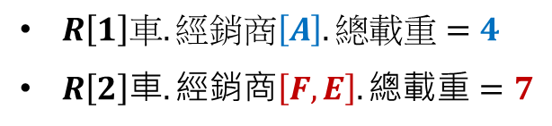
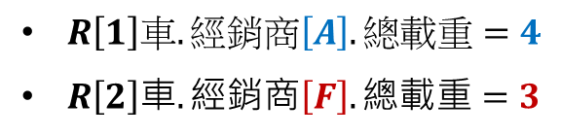
車輛分派子系統
經銷商 | 送貨量
A | 4
B | 3
C | 2
D | 3
E | 4
F | 3
$R\left[1\right]車.經銷商\left[A\right].總載重=4$
$R\left[2\right]車.經銷商\left[F\right].總載重=3$
$R\left[1\right]車.經銷商\left[A\right].總載重=4$
$R\left[2\right]車.經銷商\left[F,E\right].總載重=7$
$R\left[1\right]車.經銷商\left[A,C,B\right].總載重=9$
$R\left[2\right]車.經銷商\left[F,E,D\right].總載重=10$

Slide 8
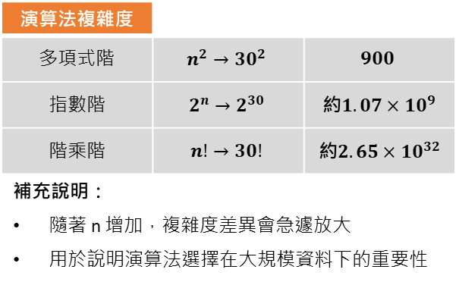
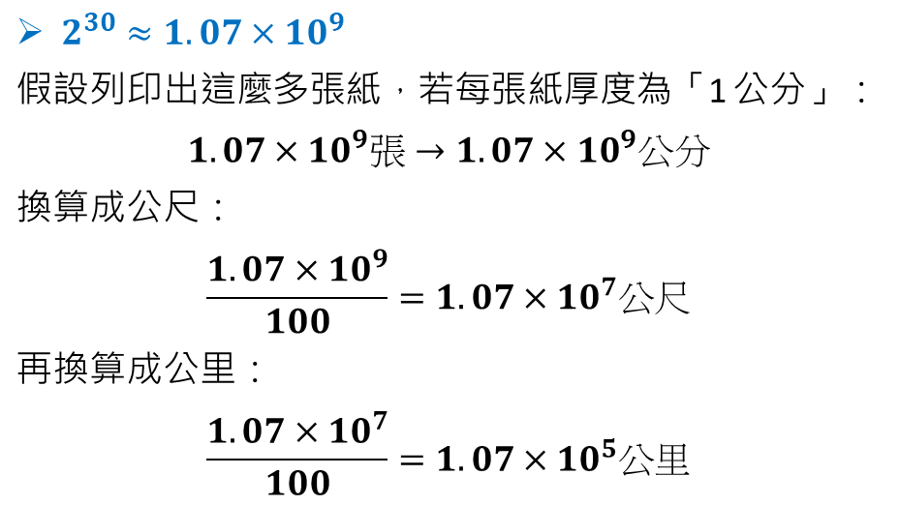
計算複雜度的數量級差異
演算法複雜度
多項式階 | $$n^{2}→{30}^{2}$$ | $$900$$
指數階 | $$2^{n}→2^{30}$$ | 約$1.07×{10}^{9}$
階乘階 | $$n!→30!$$ | 約$2.65×{10}^{32}$
補充說明：
隨著 n 增加，複雜度差異會急遽放大
用於說明演算法選擇在大規模資料下的重要性
$2^{30}≈1.07×{10}^{9}$
假設列印出這麼多張紙，若每張紙厚度為「1 公分」：
$$1.07×{10}^{9}張→1.07×{10}^{9}公分$$
換算成公尺：
$$\frac{1.07×{10}^{9}}{100}=1.07×{10}^{7}公尺$$
再換算成公里：
$$\frac{1.07×{10}^{7}}{100}=1.07×{10}^{5}公里$$

Slide 9
最短路徑排程子系統
 | 1 | 2 | 3 | 4 | 5 | 6 | 7 | 8 | 9 | 10
Ch1 | C | A | E | H | F | D | B | J | G | I
按照重要性排序先行、手動排定
優先處理紅色節點
中間解
使用近似演算法
總距離最短或時間最短
 | 1 | 2 | 3 | 4 | 5 | 6 | 7 | 8 | 9 | 10
Ch | H | A | E | I | J | D | B | F | G | C
 | 1 | 2 | 3 | 4 | 5 | 6 | 7 | 8 | 9 | 10
Ch2 | G | H | E | D | A | I | B | J | F | C

Slide 10
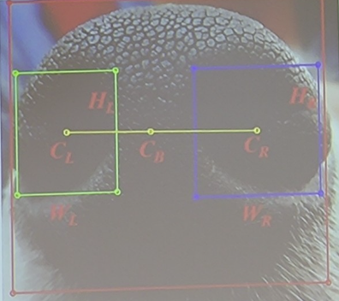
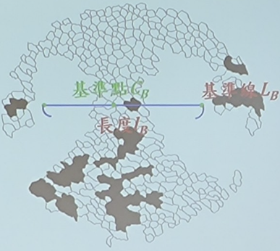

狗鼻紋基準定位
主要目的為在影像中自動定位鼻孔位置，並取得基準中心點 $C_{B}$
$$C_{B}\left(C_{Bx}=\frac{W_{L}×C_{Rx}+W_{R}×C_{Lx}}{W_{L}+W_{R}},C_{By}=\frac{H_{L}×C_{Ry}+H_{R}×C_{Ly}}{H_{L}+H_{R}}\right)$$
計算的是左右鼻孔中心點的加權平均座標，權重分別依據對方的寬度與高度調整
取得相對平衡的中點，能更準確對齊鼻子中央
(a) YOLO 切出兩鼻孔區域
(b) 鼻紋輪廓標示圖

Slide 11
END

